Slide 1









รำเดี่ยว รำคู่ (ตัวนาง)
(Solo Dance and Duo Dance (Female Character))
ผศ.ดร.มณิศา วศินารมณ์
manissa.va@ssru.ac.th

Slide 2
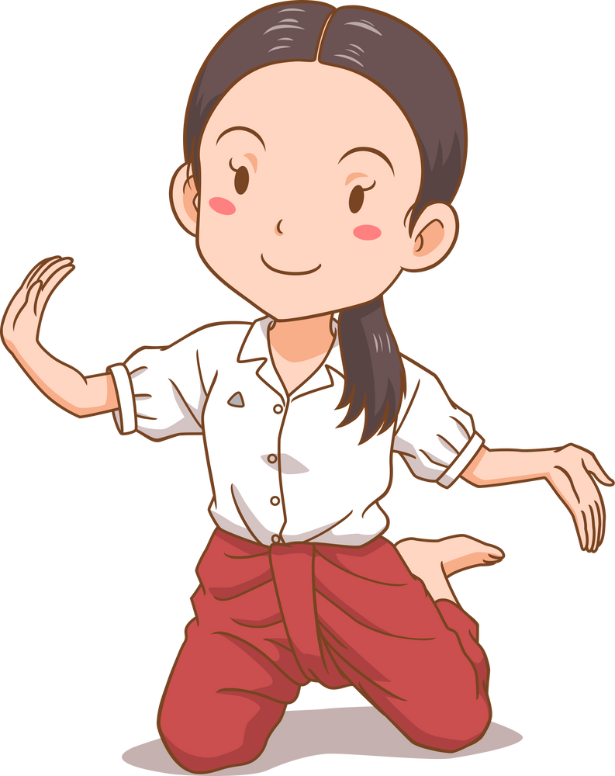

ยินดีต้อนรับ

Slide 3
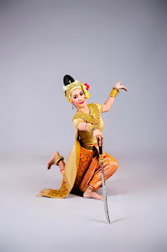
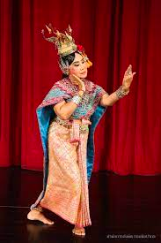
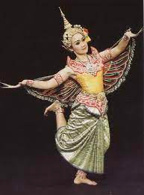
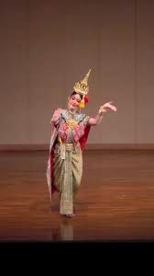
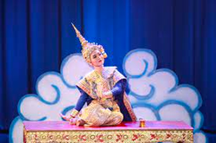
รำเดี่ยว

Slide 4
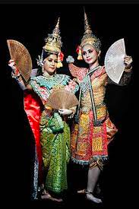
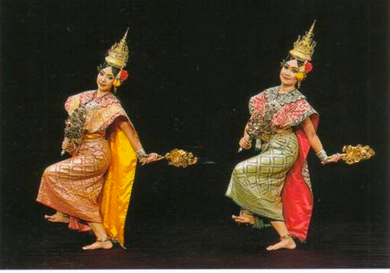
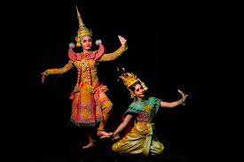
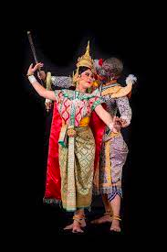
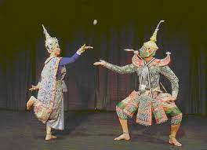
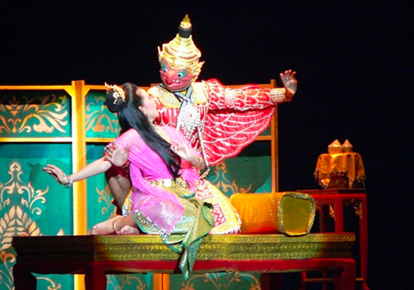

รำคู่
เรื่อง...ประวัติศาสตร์ไทย
กลุ่มวานิดา

Slide 5
วัตถุประสงค์ของรายวิชา
  เพื่อให้ผู้เรียนมีความรู้ ความเข้าใจ สามารถอธิบายทฤษฎี ปฏิบัตินาฏศิลป์ไทย ประเภทรำเดี่บว รำคู่ (ตัวนาง)
  เพื่อให้ผู้เรียนวิเคราะห์นาฏยลักษณ์ นำเสนอรำเดี่ยว รำคู่ (ตัวนาง) และนำไปใช้ได้อย่างเหมาะสม
  เพื่อให้ผู้เรียนเกิดเจตคติที่ดีต่อการฝึกปฏิบัติ การแสดงรำเดี่ยว รำคู่ (ตัวนาง)

Slide 6
คำอธิบายรายวิชา
ทฤษฎี ประวัติ องค์ประกอบการแสดงรําเดี่ยวและรําคู่ และการปฏิบัติท่ารําชุด ฉุยฉายศูรปนักขา ฉุยฉายยอพระกลิ่น สาวเครือฟ้าแต่งตัว ฉุยฉายกิ่งไม้เงินทอง รําฝรั่งคู่ ศุภลักษณ์อุ้มสม พระลอตามไก่ พระไวยเกี้ยวนางวันทอง หรือเลือกตามความเหมาะสม ในบทบาทตัวนาง

Slide 7
วิธีการเรียน
เราจะใช้การผสมผสานของเทคนิคการเรียนรู้แบบ 5 On : on - site, on - line, on-air, on-hand, on-demand
เพื่อให้แน่ใจว่าทุกคนสามารถพัฒนาศักยภาพของตนเอง และนำไปใช้ให้เกิดประโยชน์สูงสุดจากบทเรียนของเรา

Slide 8
ขอบเขตเนื้อหา
1
รำเดี่ยว : บุษบาชมศาล (ดึกดำบรรพ์)
วันทองแต่งตัวออกฉุยฉาย
2
รำคู่ : ศุภลักษณ์อุ้มสม
รำฝรั่งคู่
3
เลือกศึกษาตามความสนใจของตนเอง
1 ชุดการแสดง
หมายเหตุ ชุดการแสดงอาจปรับเปลี่ยนตามความเหมาะสมกับผู้เรียน

Slide 9
ข้อตกลงในชั้นเรียน

Slide 10
งานเดี่ยว-คู่
1
กิจกรรมการฝึกซ้อม /รายงาน
2
การสอบปฏิบัติ
3
การประเมินผล : ความถูกต้องของท่า รายละเอียดของท่า
การเคลื่อนไหว จังหวะ การแสดงอารมณ์ การใช้พื้นที่ การใข้อุปกรณ์ (ถ้ามี) คุณภาพของรายงาน การฝึกซ้อม

Slide 11




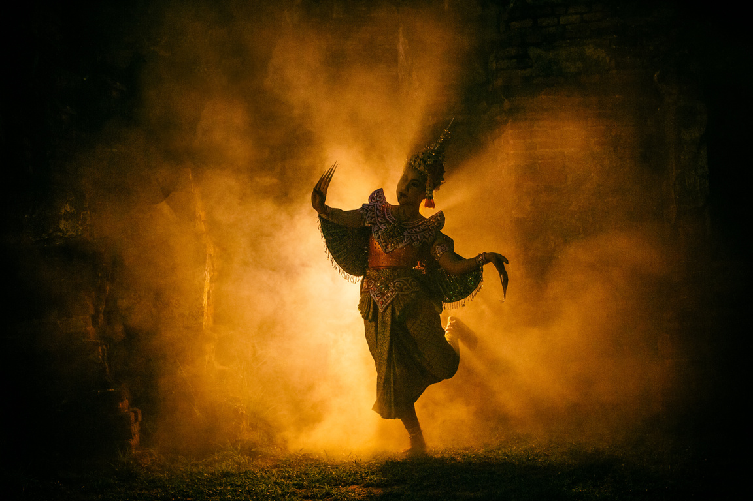
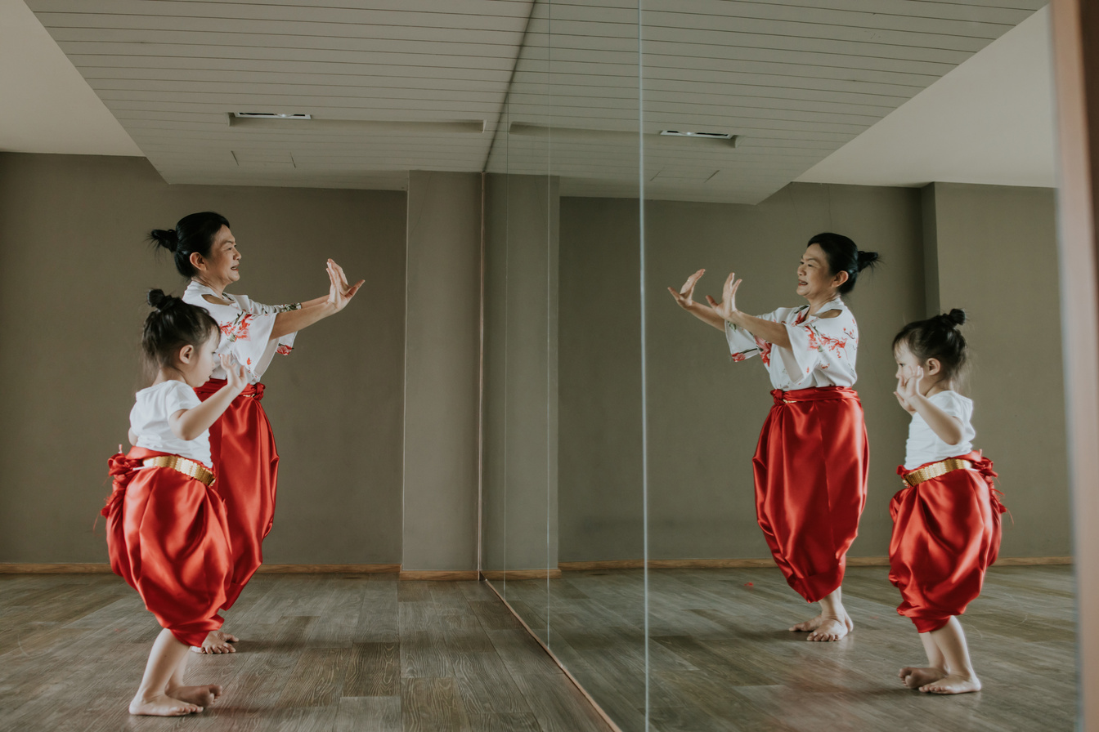
แหล่งข้อมูลสำหรับการศึกษาเพิ่มเติม

Slide 12
การประเมินผลการเรียน
การเก็บคะแนน : การฝึกซ้อม รายงาน การสอบปฏิบัติ
ใช้ระบบตัดเกรดของมหาวิทยาลัย เกณฑ์ผ่านที่ D-

Slide 13
ระบบการตัดเกรด
เกรดตัวอักษร
A ถึง D-
F
I
W
เกรดระดับคะแนน
100 - 46
0-45
รอ
ถอน
ความหมายของเกรด
ผ่าน ตามลำดับสูงต่ำของคะแนน
ไม่ผ่าน
ไม่สามารถประเมินเกรดได้ /
อุบัติเหตุทางการเรียน
ยกเลิกรายวิชาระหว่างเรียน

Slide 14




ช่องทางการติดต่อ
Email : manissa.va@ssru.ac.th
Line: รำเดี่ยว รำคู่ รหัส 66
Google Classroom:
รำเดี่ยว รำคู่ รหัส 66
ติดต่อหากันได้ตลอด

